Slide 1

Não Fuja
Pastoral Estudantil – APV
Pr. Fábio Moreno
Notes:
www.4tons.com
Pr. Marcelo Augusto de Carvalho

Slide 2
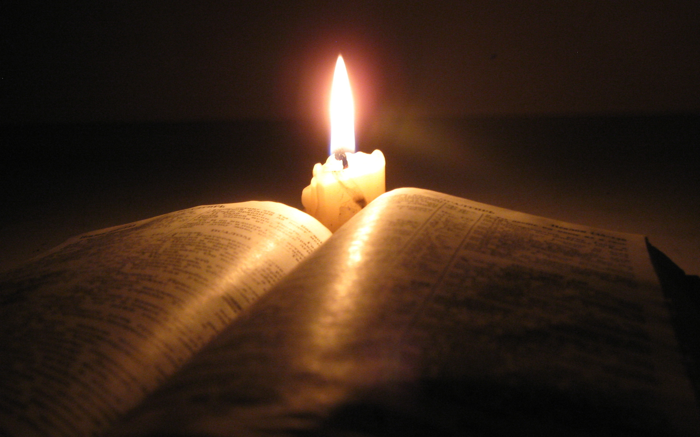
“Veio a palavra do Senhor, segunda vez a Jonas, dizendo: Dispõe-te, vai à grande cidade de Nínive e proclama contra ela a mensagem que eu te digo.”
Jonas 3:1,2

Slide 3
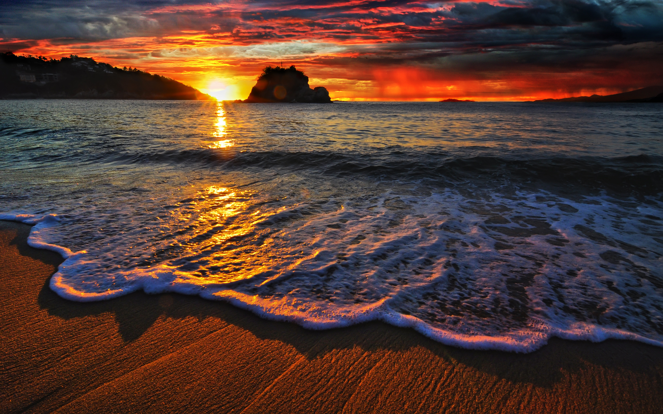
Jonas
Notes:
O personagem de hoje é Jonas.
Aqui Deus dá uma missão a Jonas pela segunda vez. Porque segunda?
Simples, porque na primeira aconteceu o seguinte...(Contar a História)
Descaradamente ele foge de Deus, vai para um lugar totalmente contrário ao que Deus havia ordenado.
Por isso é conhecido como Jonas o profeta Fujão!

Slide 4
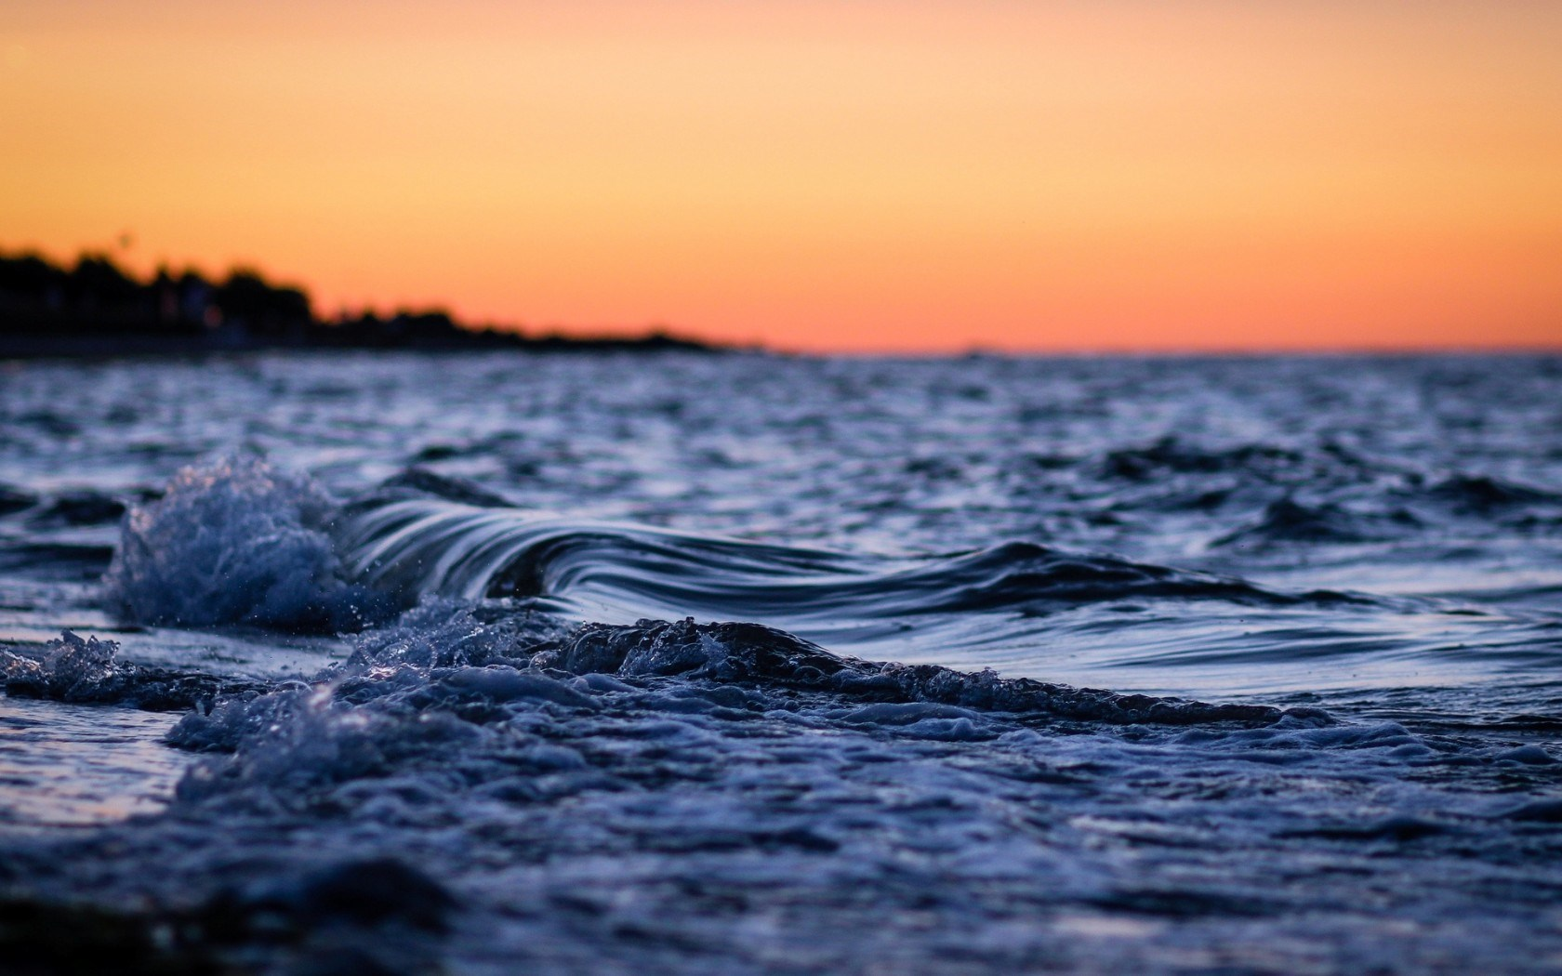
Sua Missão
Suas Boas Desculpas
Notes:
Qual a Missão dada a Jonas? Pregar aos Ninivitas.
Teria ele boas desculpas para não ir?
Vamos a duas algumas delas
Medo – quem eram os ninivitas...Nínive era a capital do domínio assírio, A Assíria era conhecida também por suas atrocidades.
Quando dominava uma nação, em frente a seu povo, pegava os sacerdotes do país conquistado e melgulhava seus pés em agua fervendo, demonstrando que os deuses daquela nação não podia com a Assíria.
Matava os inimigos empalados
Saqueava, matava, estuprava
Ódio – Pode ser que não tinha medo, mas ódio, por conta dessas atrocidades.
E arrisco dizer que até são compreensíveis seus motivos, boas suas justificativas, mas eram contrarias as ordens de Deus.

Slide 5
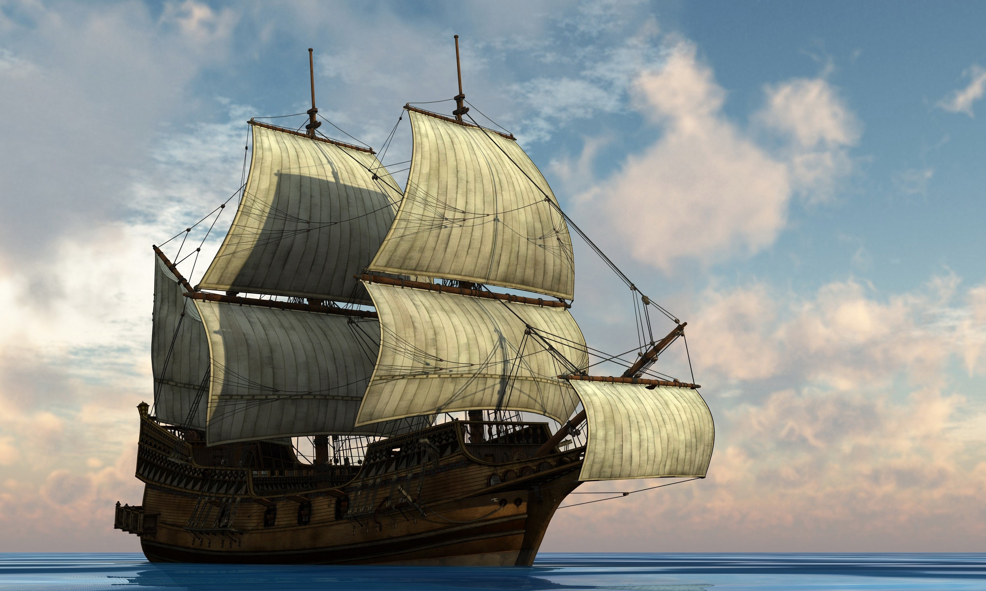
Notes:
Então ele pega suas coisas e foge.

Slide 6
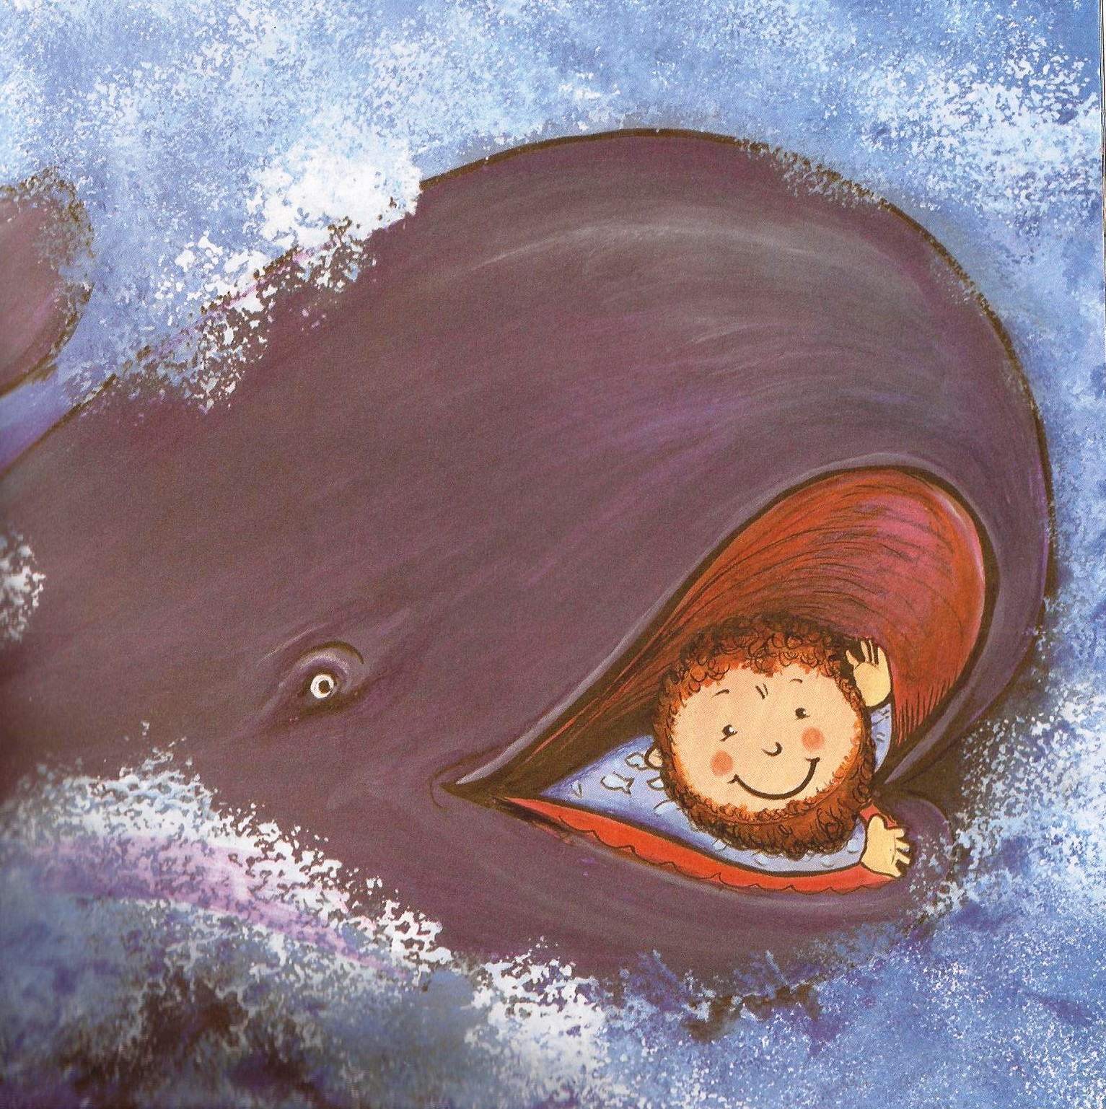
Notes:
Estava disposto a morrer, ele nem sequer imaginava que um peixe o pegaria, e muito menos que sobreviveria dentro do peixe.

Slide 7
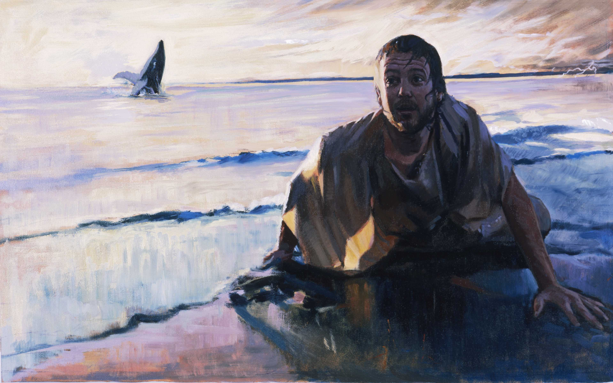
Notes:
Mas ele se arrepende, e reconhece que deveria fazer a vontade de Deus independente de concordar ou não. E Deus lhe concede uma nova Oportunidade.

Slide 8

2 Questões
Notes:
Duas questões estão presentes na história de Jonas

Slide 9

Sabia Onde Deveria Ir
Notes:
Duas questões estão presentes na história de Jonas
1º Jonas sabia exatamente onde devia ir.

Slide 10

Sabia O Que Deveria Fazer
Notes:
2º Jonas sabia exatamente o que deveria Fazer

Slide 11

Ao Contrário
Notes:
Ele fez diferente.

Slide 12
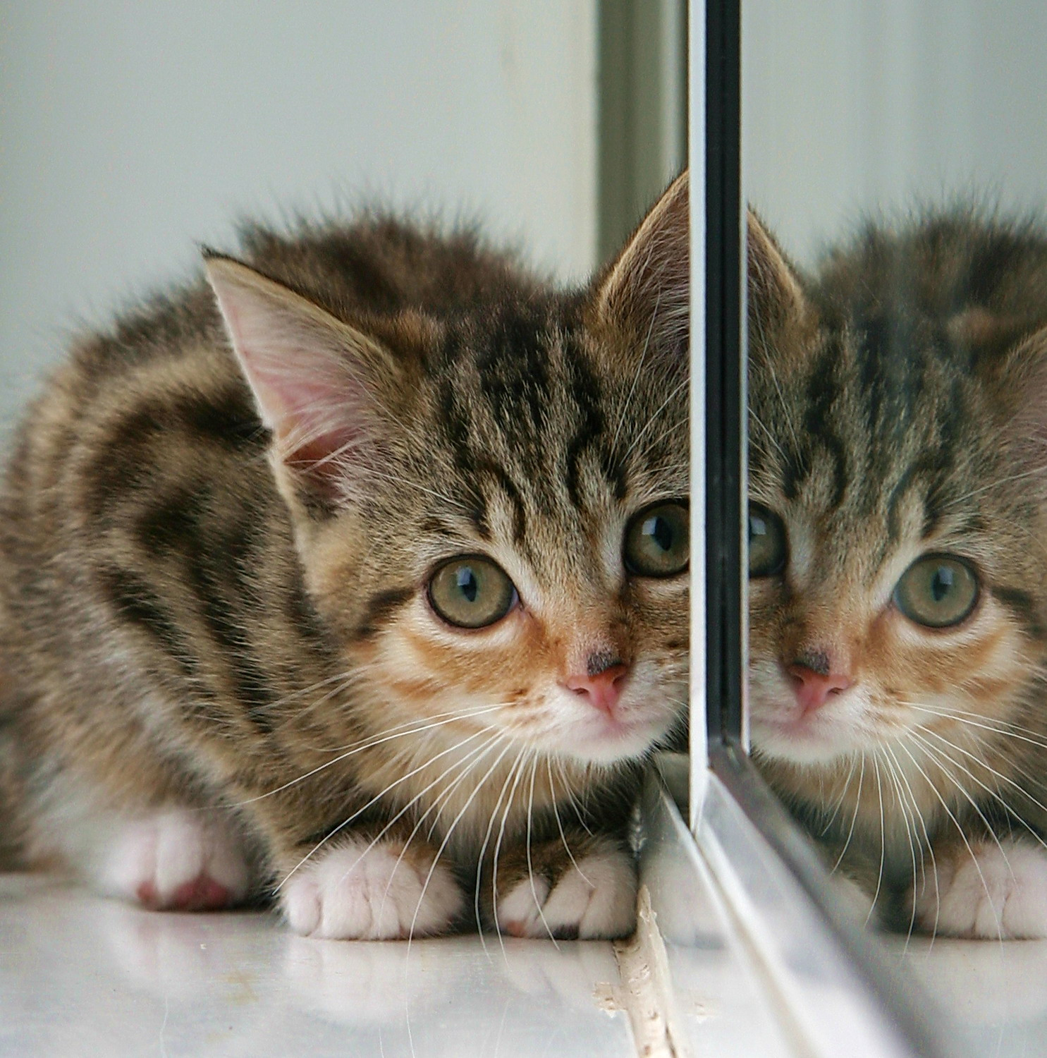
Que Escolhas Você Tem Feito?
Notes:
As vezes somos assim.
Sabemos que caminho seguir e sabemos exatamente o que devemos fazer, maaaaasssss....
....temos andado no caminho contrário, fugindo de Deus.

Slide 13

A Mesma Oportunidade
De Jonas Existe Pra Você!
Notes:
O que você acha de aproveitar a oportunidade de um novo ano que Deus permite você viver pra voltar pro caminho certo?
(Pode terminar também aplicando a questão de enfrentar as dificuldades ao invés de fugir)
Não Fuja!

Slide 14
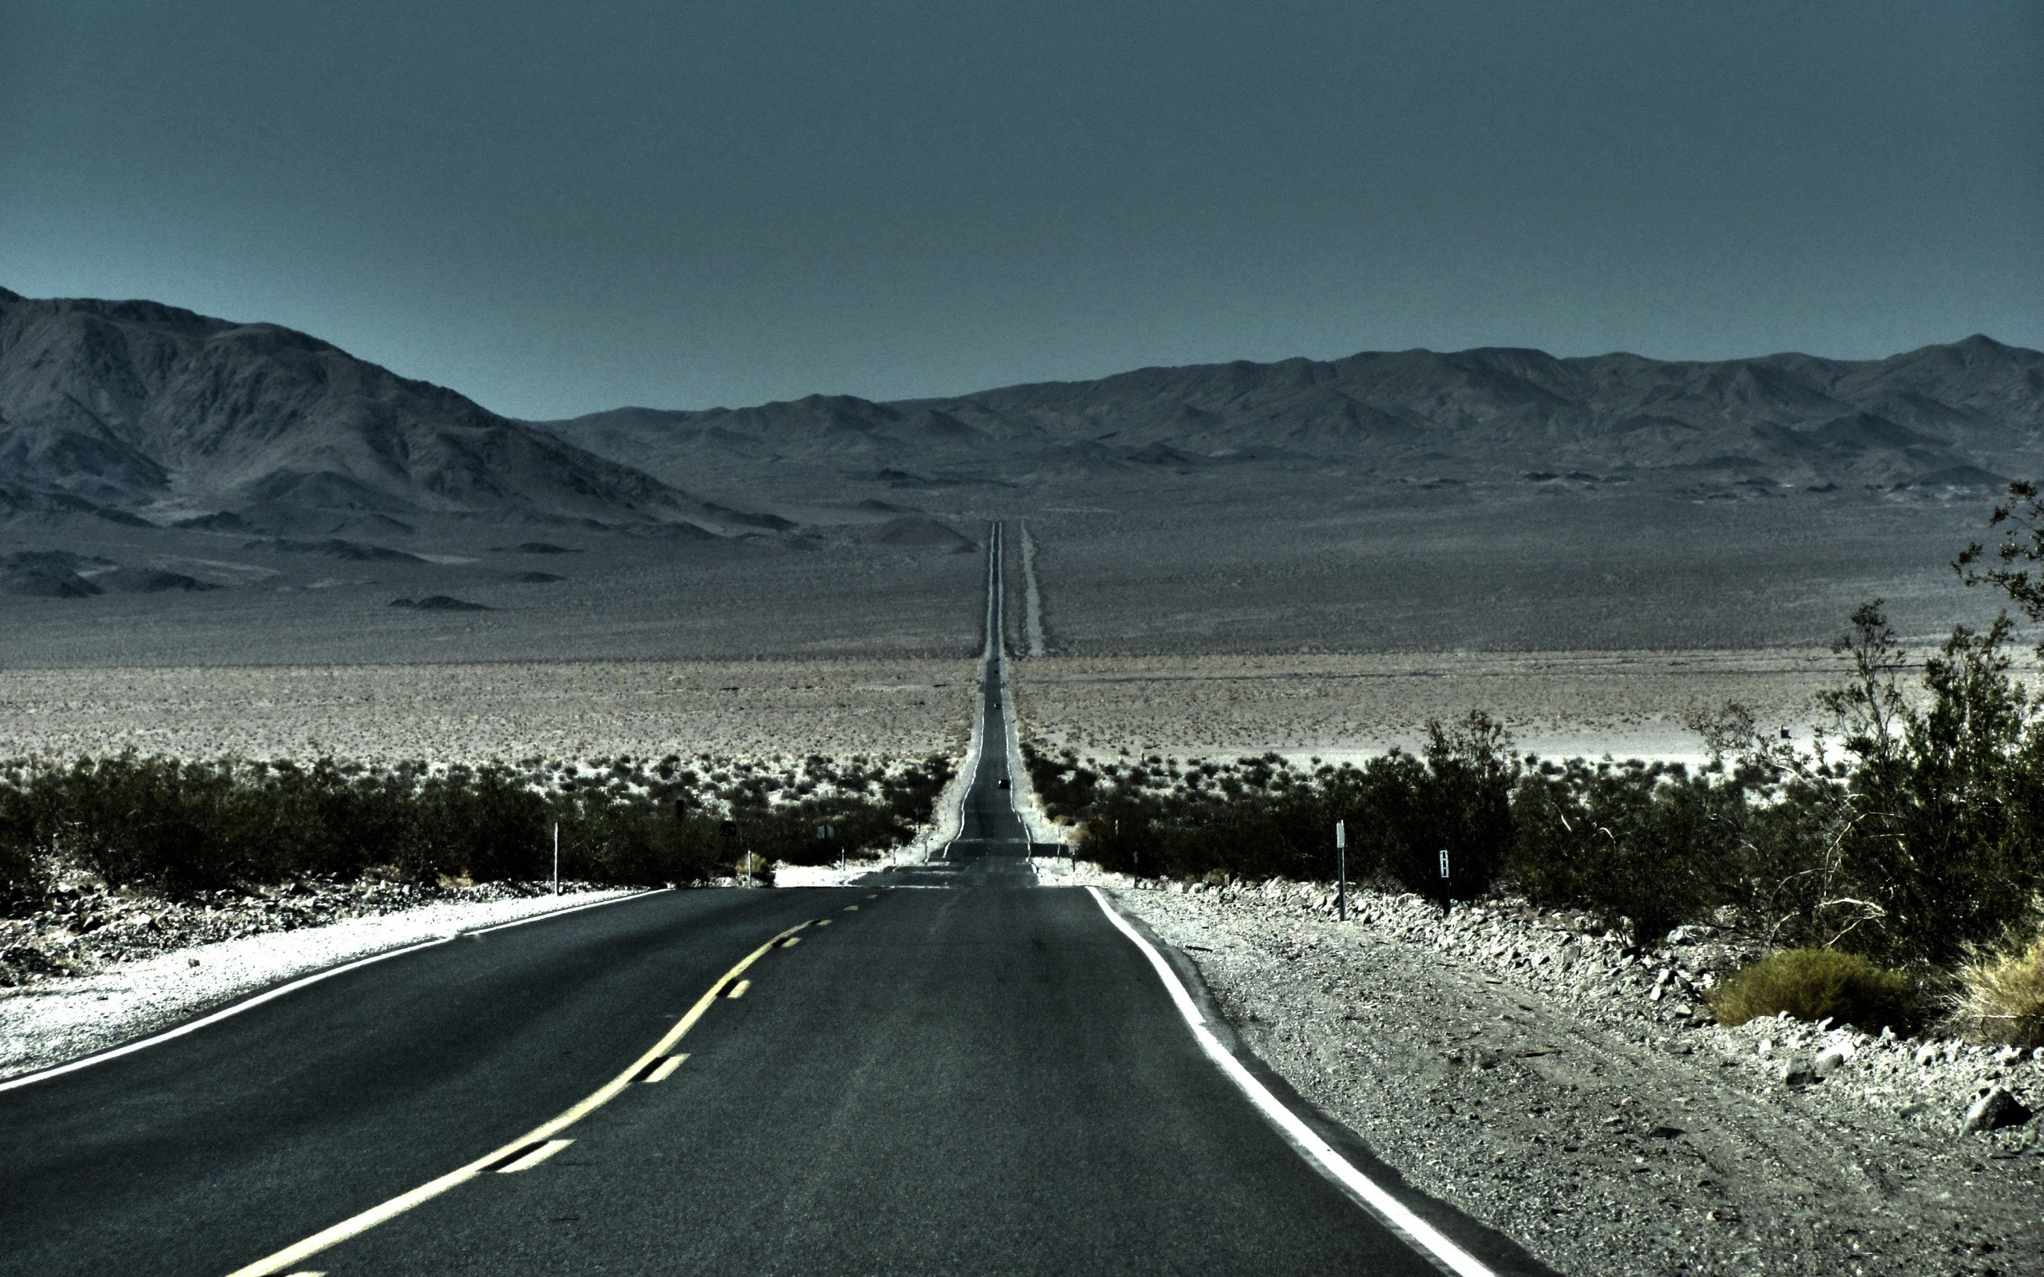
Corrigir A Rota

Slide 15


Notes:
.

Slide 16
Notes:
Este filme é ridiculo, uma comedia forçada, tem hora que você ri da idiotice.
Mas a ideia não surgiu do nada.

